Slide 1

MyOwnMusic
Ремезов Дмитрий

Slide 2
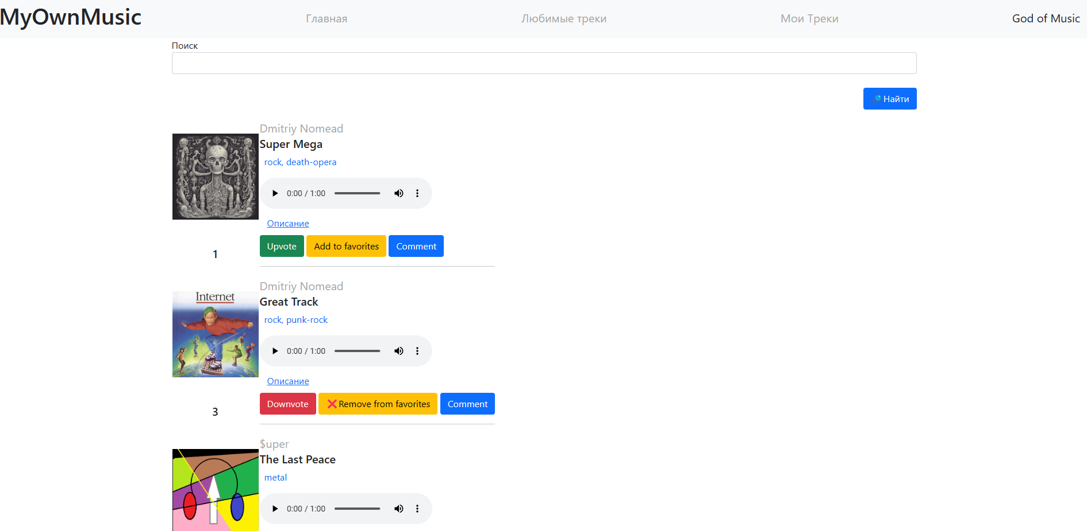
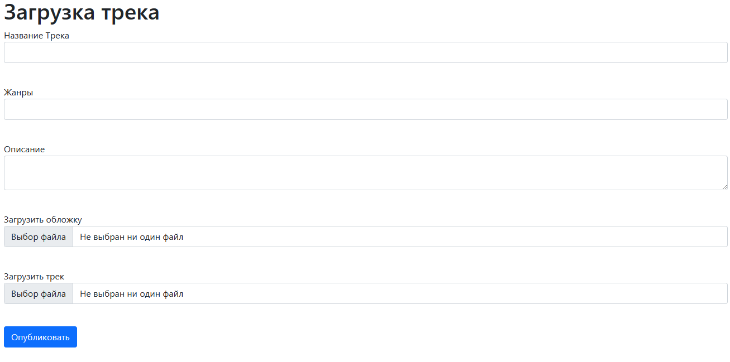
Информация о сайте
MyOwnMusic - сайт, где любой пользователь может разместить свою собственную музыку и оценить музыку других пользователей

Slide 3
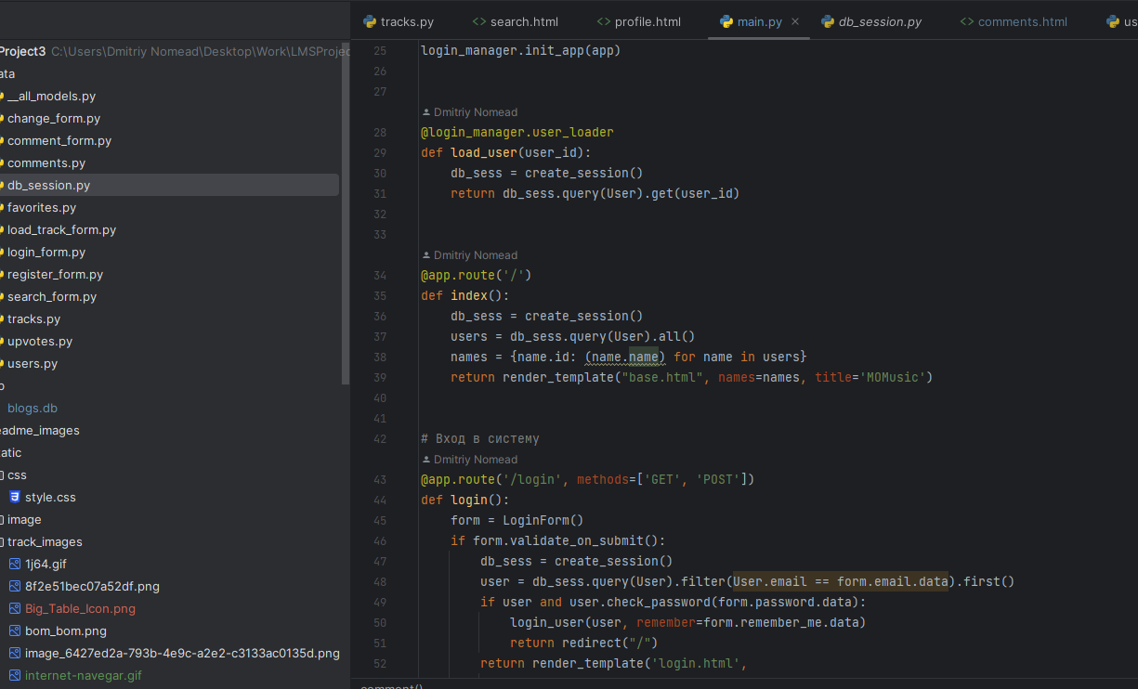
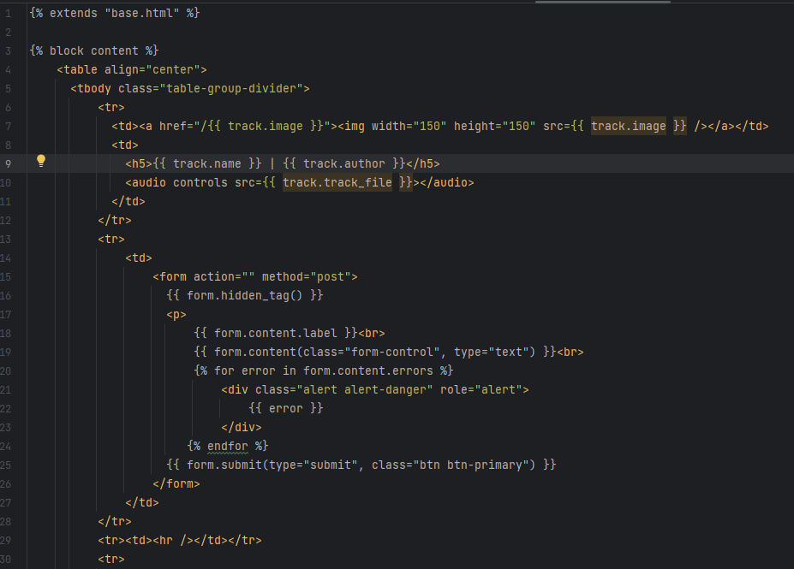
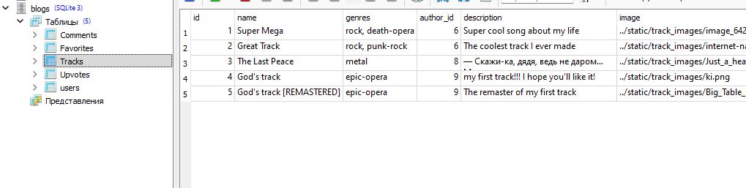
Реализация
Сайт был реализован на языке программирования Python с использованием библиотеки flask для web разработки, HTML, css и bootstrap.
Так же были использованы базы данных и библиотека sqlalchemy для удобной работы с ними.

Slide 4
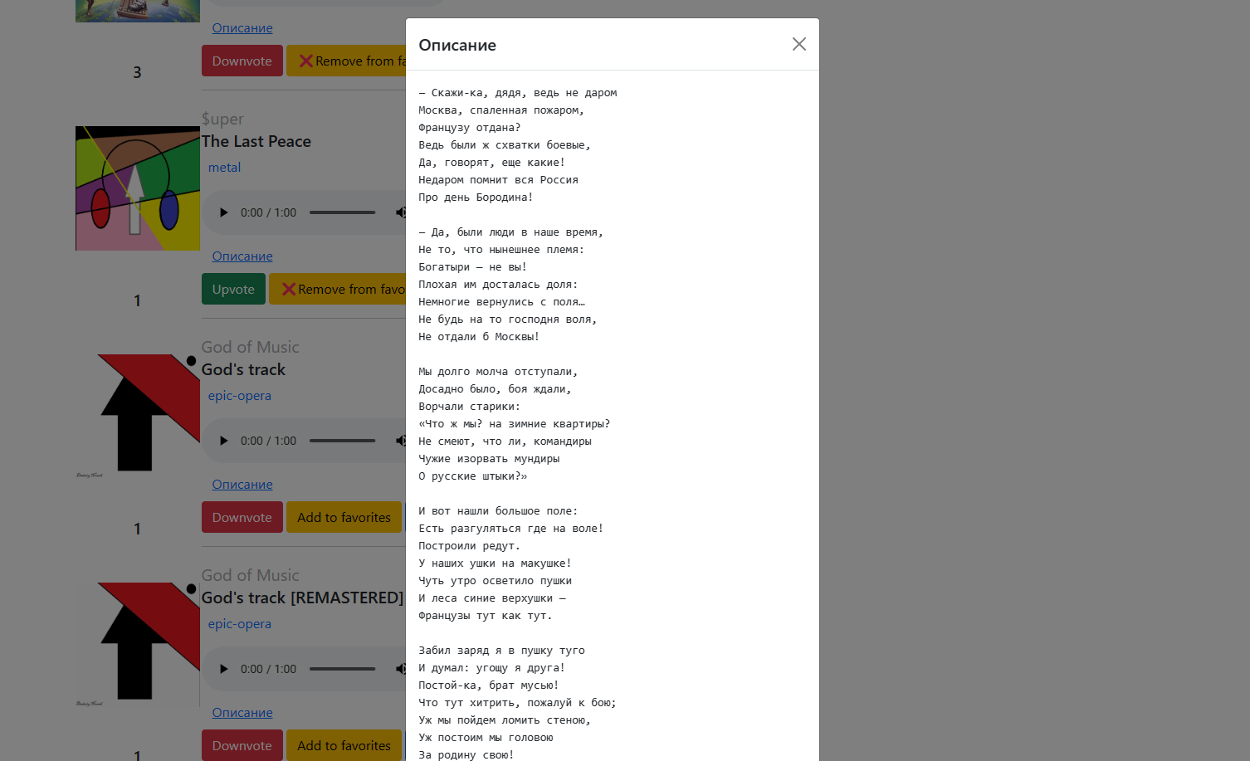
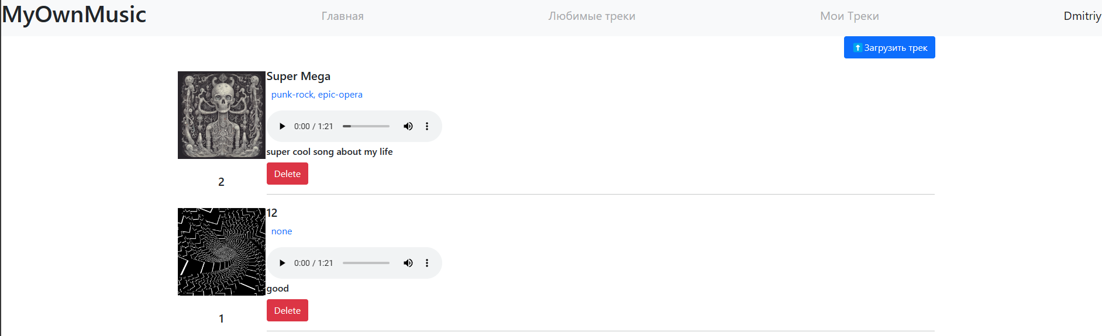
Заключение
Во время работы над проектом, я приобрёл новый бесценный опыт работы с библиотеками flask и sqlalchemy, а так же с языком HTML. В дальнейшем я собираюсь развивать свой сайт и добавлять в него больше функций

Slide 5
Спасибо за внимание

